Slide 1
Гласные в корне, которые проверять запрещено,
или гласные в корнях с чередованием

Slide 2

Орфографическая разминка
Оп…здать в школу, теории проп…ганды, флаги разв…ваются, обл…котиться на подоконник, п…лисадник у дома, ув…дающий букет, п…норама города, посв…тить стихи, обгл..дать кость, просм…лить доски.

Slide 3

Орфографическая разминка
Опоздать в школу, теории пропаганды, флаги развеваются, облокотиться на подоконник, палисадник у дома, увядающий букет, панорама города, посвятить стихи, обглодать кость, просмолить доски.

Slide 4

Безударные гласные в корне
есть проверочное слово
стенА - стЕны
нет проверочного слова солдАт (словарное)
ЗАРЯ | ЗАРЕВО ЗОРЬКА

Slide 5
Безударные гласные в корне
есть проверочное слово
стенА - стЕны
нет проверочного слова солдАт (словарное)
ЗАРЯ | ЗАРЕВО ЗОРЬКА
ПОКЛОНИЛСЯ | КЛАНЯТЬСЯ ПОКЛОН

Slide 6
Безударные гласные в корне
есть проверочное слово
стенА - стЕны
нет проверочного слова солдАт (словарное)
ЗАРЯ | ЗАРЕВО ЗОРЬКА
ПОКЛОНИЛСЯ | КЛАНЯТЬСЯ ПОКЛОН
ОТРАЩУ | ОТРОС ОТРАЩИВАТЬ

Slide 7
Слова однокоренные, а буквы в них пишутся разные.
Это и есть корни с чередованием.
Их надо запомнить и пользоваться при написании особыми правилами.

Slide 8
Эти правила можно объединить в 4 группы.

Slide 9
I. Безударный корень всегда пишется одинаково, а ударный по-разному: так, как слышится.
ГОР – КЛОН только О
ЗАР – ПЛАВ только А
горю – склонил
заря - поплавок
Исключения: плОвец, плОвчиха, плЫвун;
зОрянка, зОревать.

Slide 10
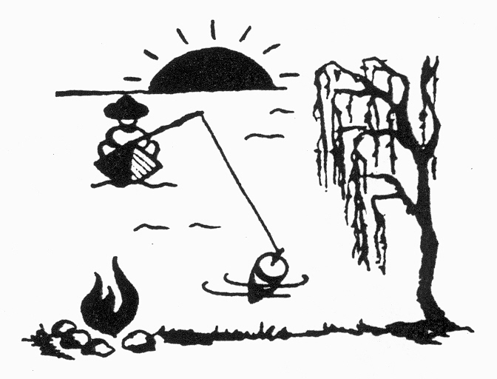
Правило касается только слов, однокоренных указанным примерам, т.е. имеющим близкое к ним значение.
Заря. В небе разгораются зарницы. На берегу горит костёр. Ивы наклонились над озаренной пламенем водой. Рыбак смотрит на поплавок.

Slide 11
МАЛЬЧИК РАЗОРИЛ ГНЕЗДО.
ГАРНИР, ГАРДИНЫ,
ГОРИЗОНТ

Slide 12
Упражнение 1
Подберите как можно больше слов, однокоренных к заря, гореть, склониться.
ИСКЛЮЧЕНИЙ НА ЕГЭ ОБЫЧНО НЕТ!

Slide 13
Все остальные правила данной орфограммы также действуют только в пределах одной группы однокоренных, близких по значению слов!

Slide 14
II. Написание гласного зависит от того, какие за ним идут согласные:
ЛАГ – А, ЛОЖ – О
РОС – О, РАСТ, РАЩ - А
излагать – изложить
вырос – расту, выращу
Исключения: росток, Ростов, Ростислав, ростовщик, отрасль

Slide 15
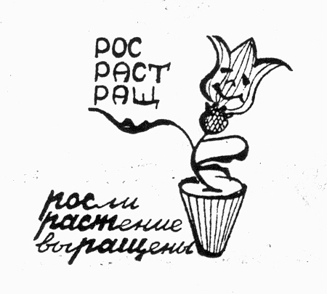
Внимание:
Не путайте корень -рос-
с приставкой рас-!
Рассвет, расцвет, растет, предрассудки

Slide 16
Упражнение 2
Подберите к каждому слову однокоренное с другой гласной в корне. Например, предложить – предлагать.
сложение - …,
предположить - …,
выросли - …,
заросли - …,
нарос - …,
изложение - …

Slide 17
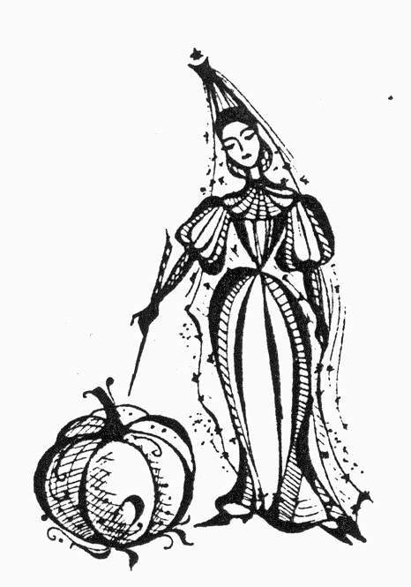
III. Написание гласного зависит от того, стоит ли после корня суффикс -А-:
о//а: кос – касА
Фея коснулась тыквы.
Палочка касАется тыквы.
= дотрагиваться
Не путать: у девушки кос а (косы).

Slide 18
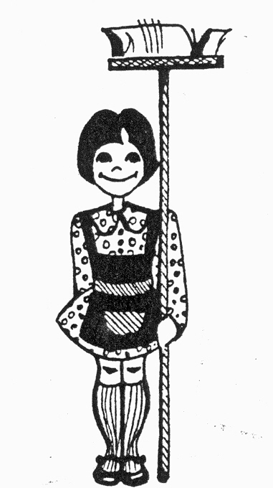
бер - бирА
дер- дирА
мер – мирА
пер – пирА
тер - тирА
блест – блистА
стел – стилА
жег – жигА
чет - читА
исключение: сочетать, сочетание

Slide 19
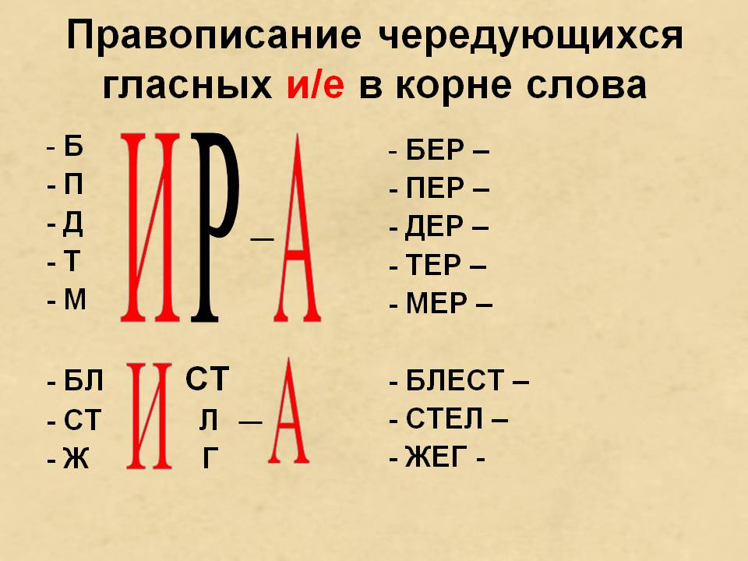

Slide 20
Ира очень аккуратная. Каждое утро она уб..рает квартиру, отд..рает всю грязь, ст..рает пыль, зап..рает шкафы, заст..лает постели, а потом заж..гает лампу и любуется, как все бл..стает чистотой. Она не сч..тается с тем, что просто ум..рает от усталости.
Но иногда она обижается на своего брата-лентяя, убегает и говорит: «Пусть он хоть раз здесь уб..рет, грязь отд..рет! Неужели трудно ему зап..реть шкаф, заст..лить постель, прот..реть стол, чтобы все сияло и бл..стело? Не ум..р бы, если бы поработал».

Slide 21
Вдумайтесь в значение слов с чередованием Е//И и ответьте,
почему мы пишем
ПИРОВАТЬ - хотя здесь и нет -А-
СТЕЛЛАЖ – хотя здесь и есть -А-
УСМ…РИТЬ КОНЯ
=ловушка

Slide 22
VI. Написание гласной зависит от значения слова.
РАВН – РОВН
МАК – МОК - МОЧ
СКАК - СКОЧ

Slide 23
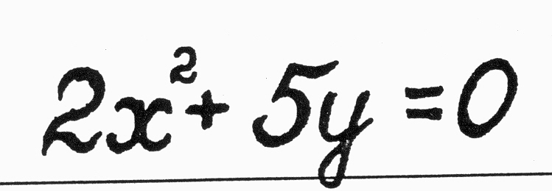
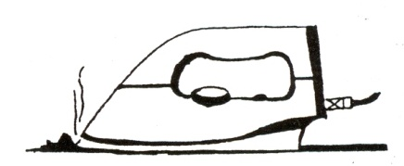
РАВН – пишется в словах, означающих равенство: | РОВН – в словах, означающих нечто ровное, т.е. гладкое:
реши уравнение. | разровняй складочки.
Исключение:
РАВНИНА
РАВНЯЙСЬ!
УРОВЕНЬ
ПОРОВНУ

Slide 24
Упражнение 3
Ур…внять в правах; ни с чем не ср…внимая красота; выр…внять линию; удачное ср…внение; жить на р…внине; поднять до нужного ур…вня; подр…вняй чёлку; раздели пор…вну; борьба за р…вноправие; р…вномерное движение; р…вносторонний треугольник; разр…вняй поверхность.

Slide 25
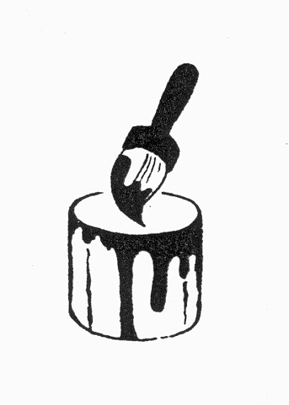
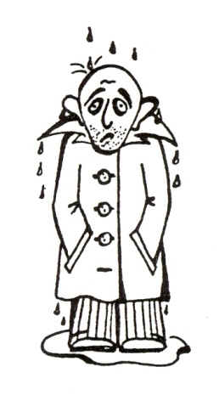
МАК – погружение в жидкость: | МОК – всё остальное:
обмакни кисточку. | непромокаемый плащ, намокает под дождём.

Slide 26
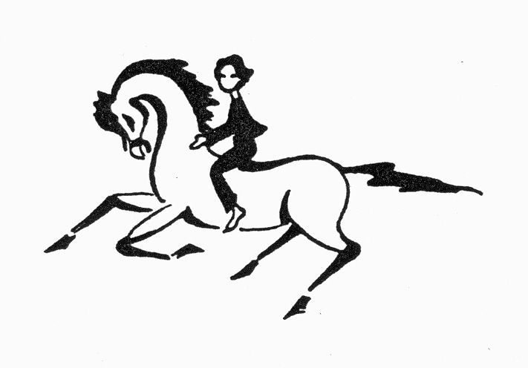
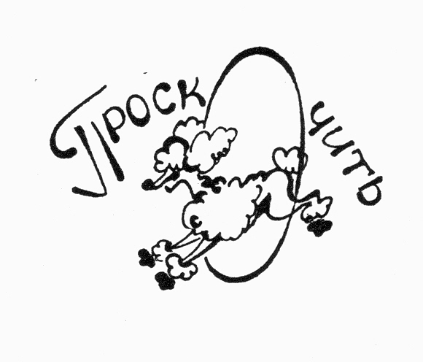
СКАК – много раз или долго: | СКОЧ – один раз:
скакать на лошади. | проскочить через обруч.
Исключение: СКАЧОК

Slide 27
Упражнение 4
Переск…чил лужу; за один ск…чок; ск…кал от радости; проск..чил в двери; новая ск…калка; проск…кал пять миль; непром…каемые сапоги; пром…кательная бумага; обм…кнул булку в сметану.

Slide 28
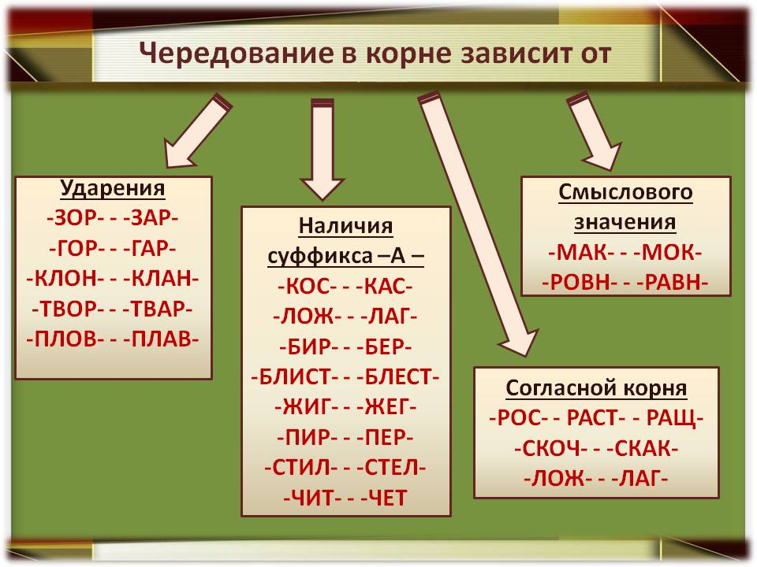

Slide 29
Выучите наизусть все корни с чередованием (причем непременно по порядку, по группам), правила их написания и исключения из правил. Напишите это все по памяти и проверьте себя.
Это скучно и трудно, но нужно: эти корни надо именно помнить!

Slide 30
Расширяют тему «Корни с чередованием»
сочетания -има-//-ина-
(снимать//снять; пожинать//пожать)
видовые пары глаголов на -ывать//-ивать
(спорить//оспаривать, копать//выкапывать)
словарные слова
(седло//сидеть)
такие глаголы проверять нельзя: дают другой вариант корневой гласной!

Slide 31
Экспресс-проверка
Заг…релые пл…вцы, обм…кнуть в краску, прор…стает р…сток, ск…чок цен, прод…русь сквозь зар…сли, бл…стательный Петербург, всё сг…рело, чудесная р…внина, ум…рать от зависти, соб..раю марки, выт…раю пыль, пор…внялись с прохожими, выск…чил из дома.

Slide 32
Экспресс-проверка
Загорелые пловцы, обмакнуть в краску, прорастает росток, скачок цен, продерусь сквозь заросли, блистательный Петербург, всё сгорело, чудесная равнина, умирать от зависти, собираю марки, вытираю пыль, поравнялись с прохожими, выскочил из дома.

Slide 33

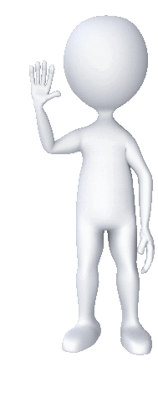
Благодарю за внимание!

